Slide 1
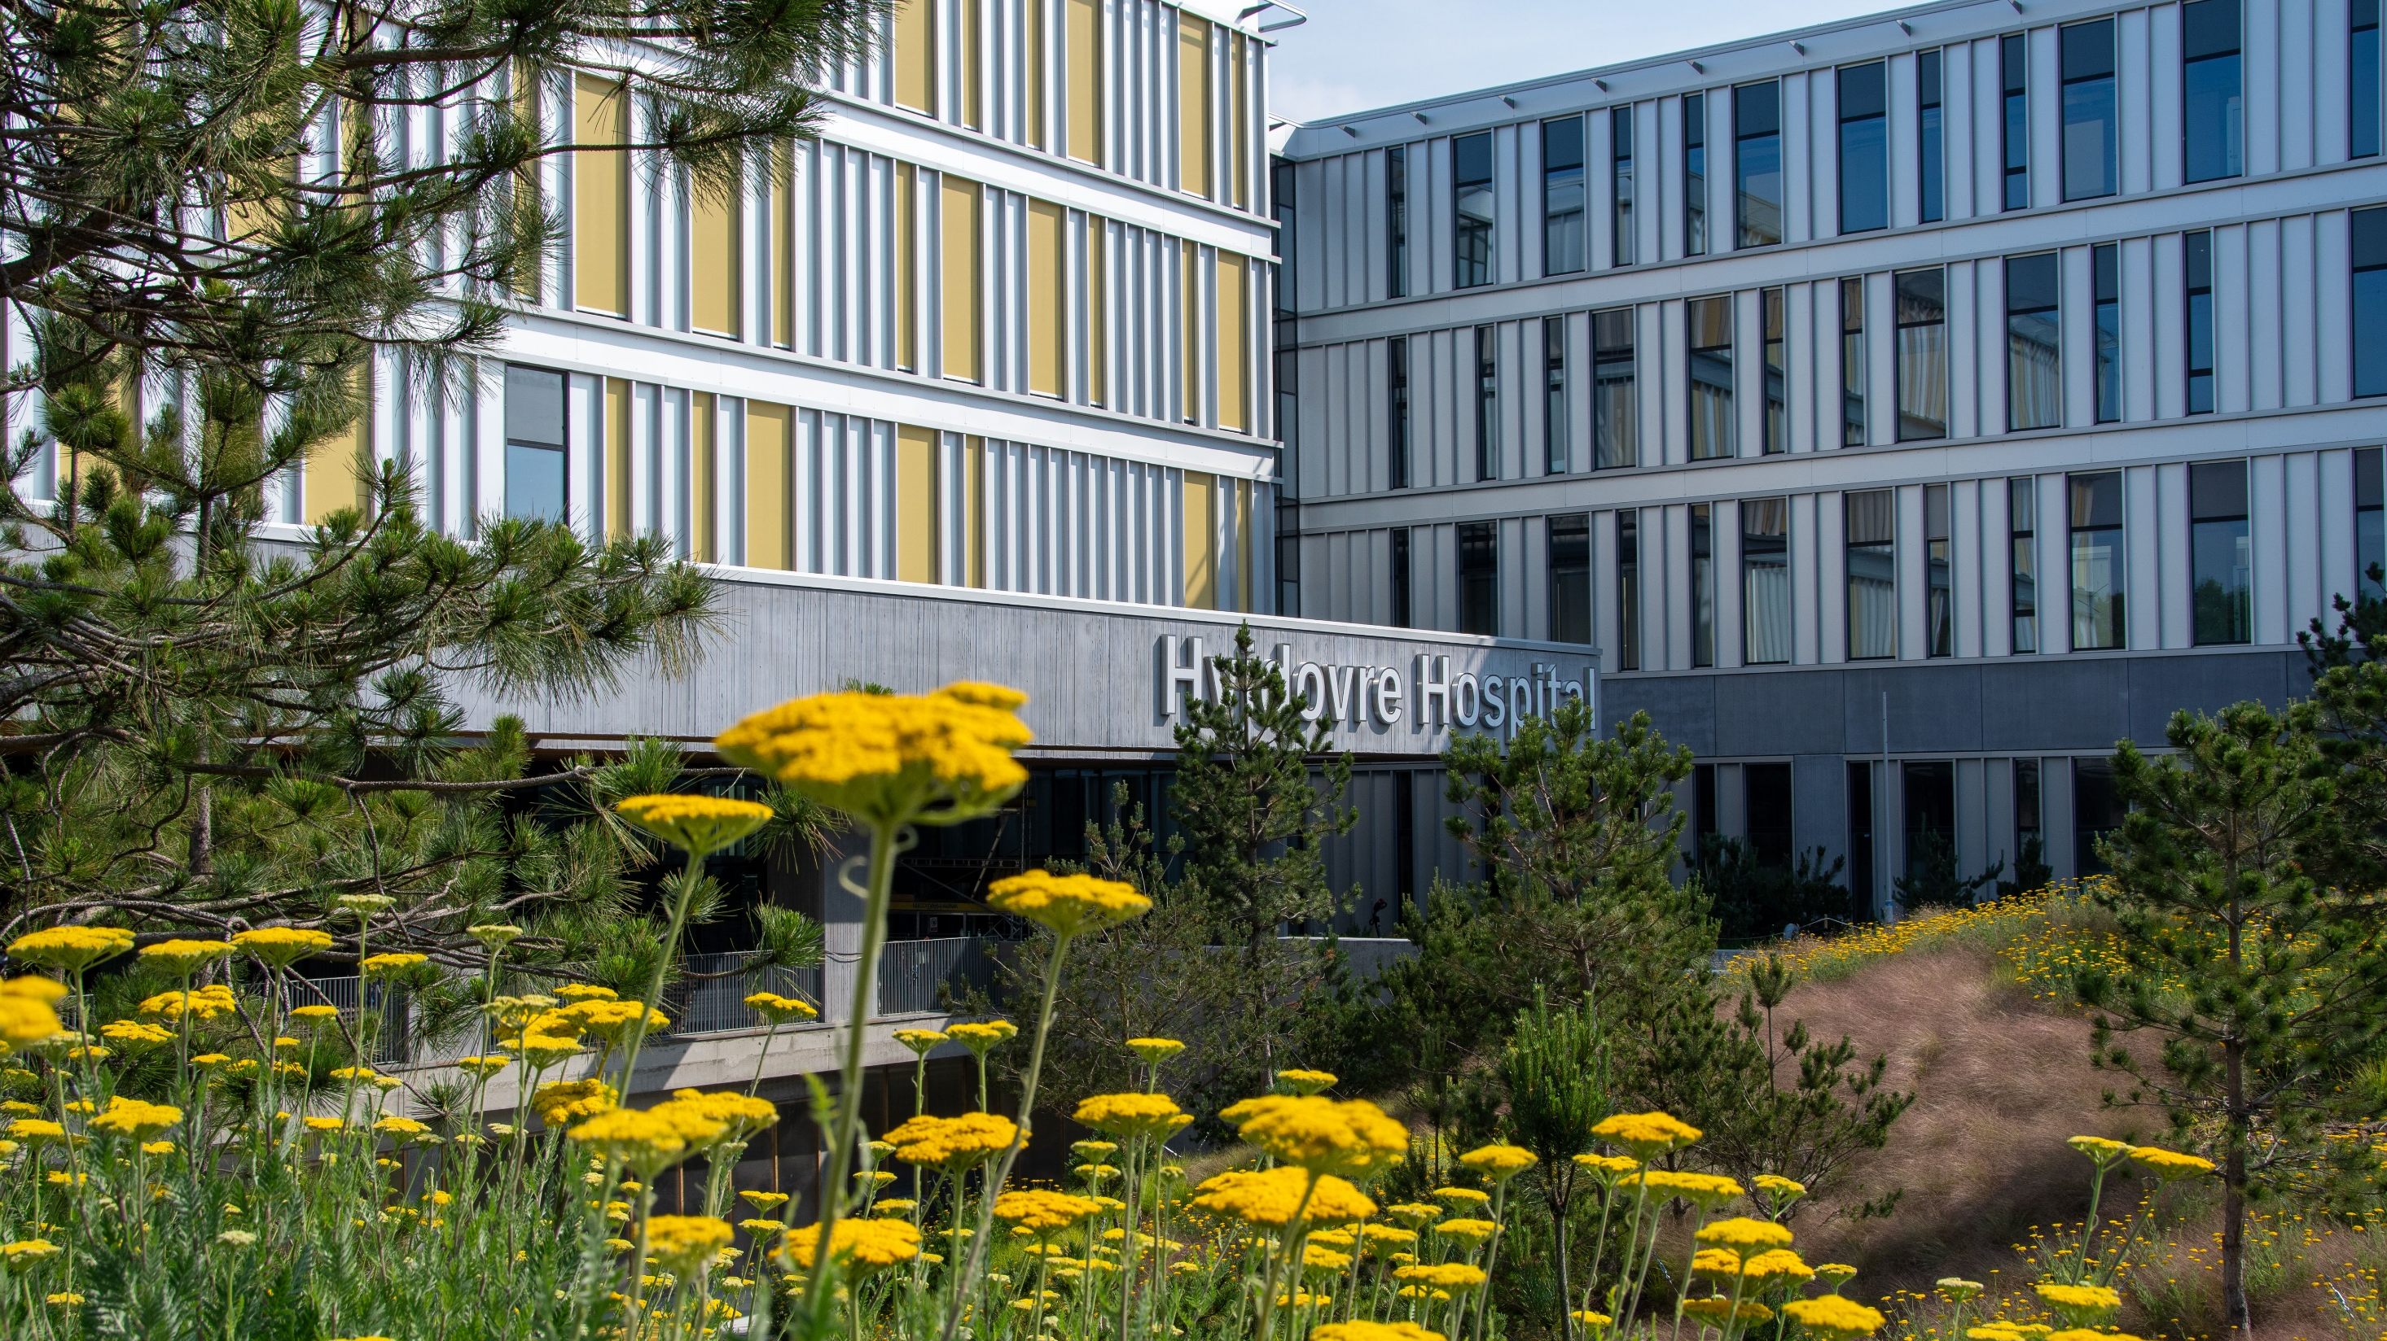
VI RUSTER OS
TIL FREMTIDEN
Strategi for Amager og Hvidovre Hospital 2025-2026

Slide 2


?
2027
2025
VI RUSTER OS
TIL FREMTIDEN
Strategi for Amager og Hvidovre Hospital 2025-2026
Notes:
Sundhedsreformen kommer fra 2027 til at ændre vores virke på en lang række områder. Derfor bruger vi de kommende år til at ruste os til forandringerne.

Slide 3

Ledelsesforum
VMU
Referencegruppe
Strategi
Notes:
Strategien bygger på bidrag fra Ledelsesforum og VMU, og en referencegruppe med repræsentanter fra begge fora har forberedt og kvalificeret såvel proces som produkt.

Slide 4
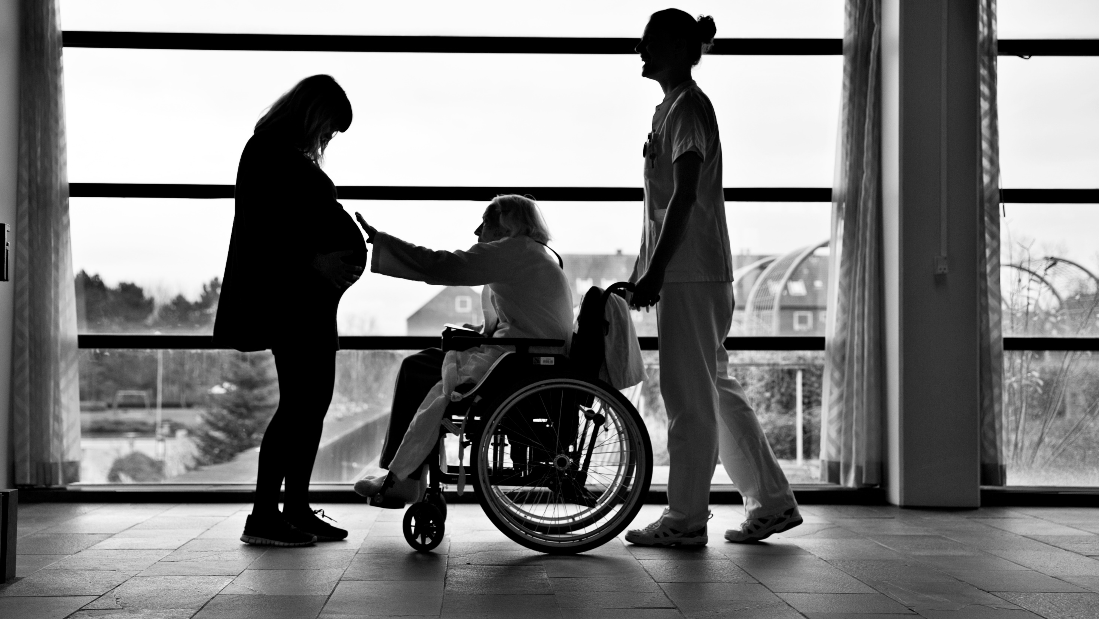
Ambition
Det handler om liv
Vi forandrer til gavn for patienter og pårørende og er det foretrukne valg for dygtige medarbejdere og ledere
Notes:
Vi holder fast i Amager og Hvidovre Hospitals hidtidige ambitioner.
Men samtidig indeholder strategien konkrete strategiske indsatser, som vi skal have i fokus de næste to år og lykkes med i fællesskab.
Det skal ske samtidig med, at vi holder godt fast i vores daglige driftsopgaver.
Lykkes vi med det, vil vi have et langt bedre udgangspunkt for at implementere Sundhedsreformens mange forandringer med overskud og overblik.

Slide 5
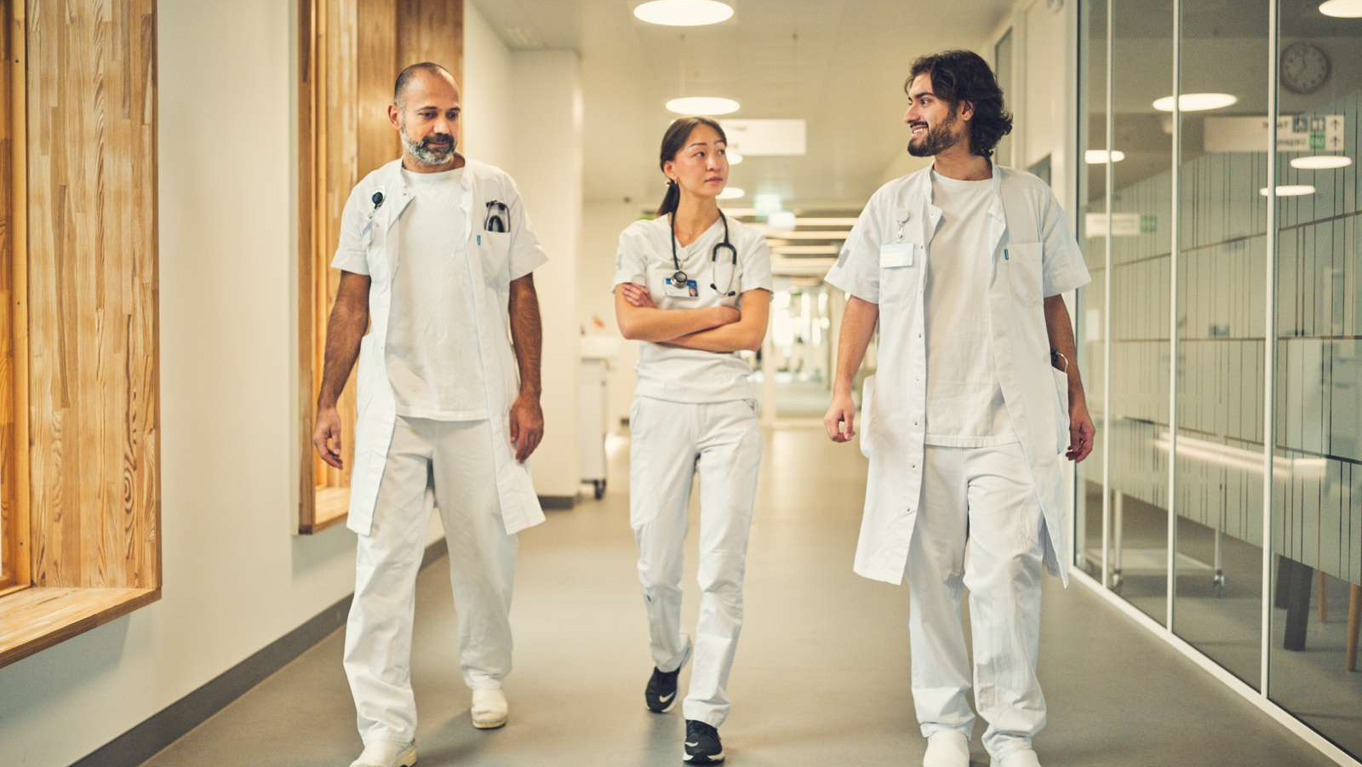
Ambition
Det handler om liv
Vi forandrer til gavn for patienter og pårørende og er det foretrukne valg for dygtige medarbejdere og ledere
Vi samarbejder om gode patientforløb og involverer patienter og pårørende
Vi er fælles om at løse kerneopgaven sikkert og stabilt inden for de aktuelle rammer
Vi arbejder aktivt for helheden og samarbejder på tværs
Vi har mod og vilje til forandring og prioritering
Vi bidrager alle til sunde arbejdsfællesskaber med faglighed, arbejdsglæde og tillid
Pejlemærker

Slide 6
Ambition
Det handler om liv
Vi forandrer til gavn for patienter og pårørende og er det foretrukne valg for dygtige medarbejdere og ledere
Pejlemærker
Vi samarbejder om gode patientforløb og involverer patienter og pårørende
Vi er fælles om at løse kerneopgaven sikkert og stabilt inden for de aktuelle rammer
Vi arbejder aktivt for helheden og samarbejder på tværs
Vi har mod og vilje til forandring og prioritering
Vi bidrager alle til sunde arbejdsfællesskaber med faglighed, arbejdsglæde og tillid
Indsatsområder
Tilfredse patienter og pårørende
Fremtidens ambulatorium
Implementering af hospitalsplans-ændringer
Personale i trivsel
Omstilling af lægerollen
Bæredygtig økonomi
Notes:
Ambitionen og de strategiske indsatser suppleres af mere målrettede delstrategier – bl.a. for uddannelse, forskning, sygepleje og arbejdsmiljø. Disse kan findes samlet på hospitalets intranet.

Slide 7
Vi samarbejder om gode patientforløb og involverer patienter og pårørende
Vi er fælles om at løse kerneopgaven sikkert og stabilt inden for de aktuelle rammer
Vi arbejder aktivt for helheden og samarbejder på tværs
Vi har mod og vilje til forandring og prioritering
Vi bidrager alle til sunde arbejdsfællesskaber med faglighed, arbejdsglæde og tillid
Det handler om liv, og vi er her for patienten. Patienten er omdrejningspunktet for den fælles opgave, vi skal løse, og patientens situation styrer vores indsats. Derfor:
er vi imødekommende og venlige – både i det akutte, det ambulante og de længerevarende indlæggelser
møder vi patienterne med nysgerrighed og respekt og har blik for, at alle patientforløb er unikke
sikrer vi god forventningsafstemning og træffer beslutninger i samarbejde med patienten, så patienten er tryg ved behandlingen
lytter vi aktivt til patientens oplevelse og ønsker, og arbejder kontinuerligt med læring og opfølgning på patientoplevelser for hele tiden at skabe endnu bedre og trygge forløb for patienterne
er vi særligt opmærksomme på at mindske ulighed i sundhed og sikre differentierede tilbud, så alle får den behandling og støtte, som de har brug for
involverer vi de eventuelle pårørende som en naturlig del af patientforløbet og som en støtte for patienterne og gør det nemt for de pårørende at involvere sig for eksempel gennem virtuelle løsninger
samarbejder vi konstruktivt på tværs af afdelinger og sektorer om at tage hånd om patienterne og deres behov i sammenhængende forløb
tager vi medansvar for patientforløb uden for hospitalets matrikel. Vi er tilgængelige for vores eksterne samarbejdspartnere, og vi vender hospitalet udad, så patientforløbet kan blive så sammenhængende som muligt.

Slide 8
Vi samarbejder om gode patientforløb og involverer patienter og pårørende
Vi er fælles om at løse kerneopgaven sikkert og stabilt inden for de aktuelle rammer
Vi arbejder aktivt for helheden og samarbejder på tværs
Vi har mod og vilje til forandring og prioritering
Vi bidrager alle til sunde arbejdsfællesskaber med faglighed, arbejdsglæde og tillid
Hver dag går AHH’s medarbejdere på arbejde for at sikre gode og effektive patientforløb i alle døgnets timer. Vores organisation skal være robust, så vi både kan skabe sikre forløb for patienterne og opretholde stabil drift, også når det uforudsete sker. Derfor:
sikrer vi, at alle relevante interessenter inddrages i en løsningsorienteret dialog om økonomiske beslutninger, der har konsekvenser på tværs af hospitalets afdelinger. Budgetoverholdelse og en bæredygtig økonomi er et fælles ansvar
bruger vi ressourcerne bedst muligt og ‘vælger klogt’. Sundhedsvæsenet, som vi kender det, er udfordret af den demografiske udvikling, flere borgere får behov for behandling, og vi bliver færre til at yde den nødvendige behandling og pleje
husker vi, at vi alle er et led i en kæde, der går på tværs af hospitalet og sektorer. Vores beslutninger påvirker hele kæden, og derfor tager vi ansvar for at planlægge og implementere beslutninger vedrørende behandling, forskning, uddannelse og økonomi med blik for fællesskabet
lægger vi stor vægt på kontinuerligt at forbedre vores tværgående opgaveløsning. Både i vores samarbejdsfora, som understøtter den daglige drift, og i andre tværgående samarbejder, hvor ledere såvel som medarbejdere får en forståelse for hinandens udfordringer, og vi sammen sikrer de gode og effektive patientforløb
arbejder vi på at gøre vores samarbejdsstrukturer med speciallægepraksis, almen praksis og kommunerne mere robuste.

Slide 9
Vi samarbejder om gode patientforløb og involverer patienter og pårørende
Vi er fælles om at løse kerneopgaven sikkert og stabilt inden for de aktuelle rammer
Vi arbejder aktivt for helheden og samarbejder på tværs
Vi har mod og vilje til forandring og prioritering
Vi bidrager alle til sunde arbejdsfællesskaber med faglighed, arbejdsglæde og tillid
For at være succesfulde både med drift og udvikling er vi afhængige af godt samarbejde og god ledelse på tværs. Patienterne oplever os som et grænseløst system – som en helhed – og sådan skal vi møde dem. Forståelsen af, at vi er ét hospital, er fundamentet for et godt samarbejde og dermed gode og sammenhængende patientforløb.
Derfor:
er vi opmærksomme på, at vi er afhængige af hinanden på kryds og tværs, og vi samarbejder om patientforløbene og er opmærksomme på snitflader
arbejder vi på at sikre forståelse for, at lokale indsatser og handlinger har afledte konsekvenser på tværs
styrker vi dialogen om de tværgående patientforløb, så patienttilfredsheden bliver et fælles ansvar
lærer vi af hinanden og tager aktivt del i mødefora og udvalg, hvor vi mødes på tværs og planlægger, koordinerer og udvikler med blik for helheden
prioriterer vi udvikling af arbejdsgange på tværs, herunder visitation, kapacitetsstyring og patientforløbsbeskrivelser.

Slide 10
Vi samarbejder om gode patientforløb og involverer patienter og pårørende
Vi er fælles om at løse kerneopgaven sikkert og stabilt inden for de aktuelle rammer
Vi arbejder aktivt for helheden og samarbejder på tværs
Vi har mod og vilje til forandring og prioritering
Vi bidrager alle til sunde arbejdsfællesskaber med faglighed, arbejdsglæde og tillid
Gode arbejdsfællesskaber hænger uløseligt sammen med trivsel. Vi har fokus på, at både vores medarbejdere og ledere trives, og derfor tager den samlede hospitalsledelse ansvar for at lede en kultur, der bygger på tolerance og dialog. Derfor:
respekterer vi, at AHH’s ansatte har individuelle behov og mange forskellige ønsker og forventninger til arbejdslivet. Selvom vi er en arbejdsplads, der skal drives i døgndrift, skal ledelsen altid forsøge at møde medarbejderne, der hvor de er i livet
stiler vi efter at skabe de bedste forudsætninger for, at AHH’s ansatte går glade på arbejde med en ligeværdig dialog mellem medarbejdere og ledere og med styrkede arbejdsfællesskaber på hospitalet
klæder vi vores medarbejdere på til at tage medansvar, så vi sikrer, at de er trygge omkring opgaver og forventninger
giver vi medarbejderne indsigt i den større proces, de er en del af, og hjælper dem til at forstå hinandens reaktioner. Det bidrager til sunde arbejdsfællesskaber og aktivt følgeskab
arbejder vi bevidst med at styrke medarbejdernes medindflydelse og medinddragelse ved at give MED-organisationen lokalt og på virksomhedsniveau en endnu mere aktiv rolle
bestræber vi os på at skabe gode rammer for den nære ledelse og at uddelegere til lavest mulige ledelsesniveau, samtidig med at vi arbejder struktureret med kompetenceudvikling og uddannelse i ledelsesstrengen for at sikre kompetencer til bl.a. ledelse af forandringer, strategiske indsatser samt faglig udvikling
indtænker vi organisatoriske fora og tilbud i mellemledernes kompetenceudvikling og sikrer muligheder for videndeling og sparring om ledelsesopgaven på tværs af faggrupper.

Slide 11
Vi samarbejder om gode patientforløb og involverer patienter og pårørende
Vi er fælles om at løse kerneopgaven sikkert og stabilt inden for de aktuelle rammer
Vi arbejder aktivt for helheden og samarbejder på tværs
Vi har mod og vilje til forandring og prioritering
Vi bidrager alle til sunde arbejdsfællesskaber med faglighed, arbejdsglæde og tillid
Sundhedsstrukturreformens forandringer tager udgangspunkt i, at flere borgere får brug for sundhedsydelser, og at der bliver færre i den arbejdsdygtige alder til at yde den nødvendige behandling og pleje. Derfor er prioritering en nødvendighed. Prioritering kræver mod, for det er svært at skulle vælge mellem flere ting, der alle har værdi. Dette mod skal vi finde sammen som sundhedsvæsen og som hospital. Derfor:
skaber vi gode processer i forhold til prioritering for at sikre, at kloge til- og fravalg bliver en naturlig del af hospitalets drift og bliver forståelige for alle ansatte
træffer vi beslutninger, der afvejer faglige hensyn med sundhedsvæsenet som helhed
prioriterer vi forskning og kvalitetsmodeller, der kan understøtte forandringsprocesser og hjælpe os med at vælge klogt og træffe de svære beslutninger
bruger vi data aktivt, så vi ved, om vores indsatser realiserer deres formål
er vi åbne over for nye forsknings- og innovationssamarbejder og har fokus på at understøtte teknologisk udvikling og implementere teknologiske løsninger, hvor det er meningsfuldt
bidrager vi aktivt til udviklingen af et bæredygtigt samfund også for fremtidige generationer. Det gælder både i forhold til den demografiske udvikling og i forhold til miljø- og klimamæssige udfordringer. Arbejdet med at tænke grønt og reducere hospitalets samlede CO2-udledning er en fælles opgave
er vi som ledelse opmærksomme på at oversætte og inddrage medarbejdere og borgere for at sikre opbakning og forståelse for nødvendig prioritering og forandring, så patienter og pårørende også i fremtiden har et robust sundhedsvæsen.

Slide 12
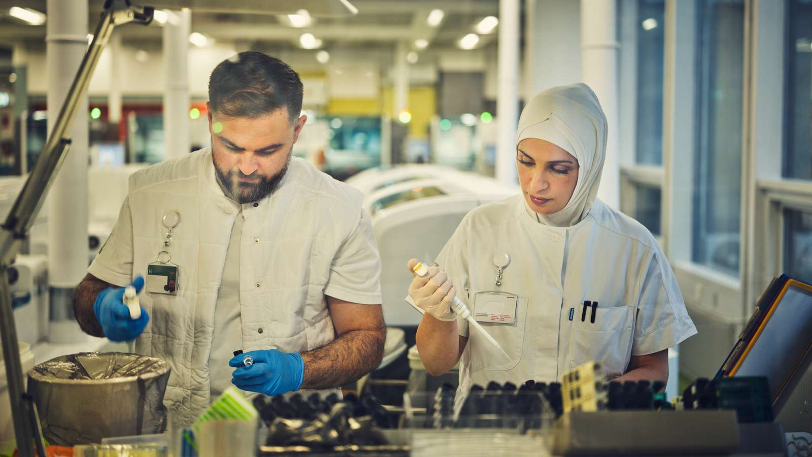
Indsatsområder
Tilfredse patienter og pårørende
Fremtidens ambulatorium
Implementering af hospitalsplans-ændringer
Personale i trivsel
Omstilling af lægerollen
Bæredygtig økonomi

Slide 13
Indsatsområder
Tilfredse patienter og pårørende
Fremtidens ambulatorium
Implementering af hospitalsplans-ændringer
Personale i trivsel
Omstilling af lægerollen
Bæredygtig økonomi
Baggrund og rammer
Vi er patienternes hospital.
Vi kan blive endnu bedre, når vi lytter.
Patientens fortælling er stærkest, når den kommer direkte fra patienten.
Fokus for vores fælles indsats
Vi taler pænt til og med hinanden, fordi imødekommenhed og venlighed er en kultur, vi vælger.
Vi arbejder målrettet på at forbedre den patientoplevede kvalitet via forbedringsprojekter i alle afdelinger.
Vi udvikler os kontinuerligt ved at lytte til og lære af patienternes oplevelser. Vi arbejder aktivt med klager og ros, vi inviterer til feedbackmøder, og vi arbejder med organisatorisk inddragelse af patienter og pårørende med fokus på patientgruppernes varierende behov.
Vi differentierer vores tilbud efter den enkelte patients behov, bl.a. ved at bruge fælles beslutningstagen, hvor det er relevant. Vi har særlig opmærksomhed på at mindske ulighed i sundhed, herunder fokus på patienter med psykisk sygdom og/eller misbrug.
Vi ønsker at være et pårørendevenligt hospital, som lytter og involverer de pårørende, blandt andet ved brug af virtuelle løsninger.
Tegn på bevægelse i den rigtige retning
Patienttilfredsheden stiger.
85% af patienterne er tilfredse, og 50% er tilfredse i meget høj grad.

Slide 14
Indsatsområder
Tilfredse patienter og pårørende
Fremtidens ambulatorium
Implementering af hospitalsplans-ændringer
Personale i trivsel
Omstilling af lægerollen
Bæredygtig økonomi
Baggrund og rammer
Regional indsats ift. ”Fremtidens ambulatorium”.
Regional beslutning om 30% ændring/reduktion af ambulante besøg.
Fokus for vores fælles indsats
Alle ambulatorier skal med udgangspunkt i deres speciale have fokus på, at patienterne tilbydes ambulant opfølgning, som tager bestik af deres reelle behov. Hvis det er et godt alternativ for patienten, skal ambulatorierne derfor:
  afslutte patientforløb, der kan håndteres i almen praksis eller ved, at patienten selv henvender sig til os igen, hvis der sker en forværring
  bruge digitale løsninger, der kan erstatte fysiske fremmøder.
Dette skal ske samtidig med, at ambulatorierne sikrer, at udrednings- og behandlingsretten overholdes og prioriteres i den daglige planlægning.
Tegn på bevægelse i den rigtige retning
Følge data i afdelingerne.
Målopfyldelse på udredningsret.
Fremgang i antal digitale konsultationer.
Prioritering i ambulante fremmøder.
Følge data på afsluttede patientforløb.

Slide 15
Indsatsområder
Tilfredse patienter og pårørende
Fremtidens ambulatorium
Implementering af hospitalsplans-ændringer
Personale i trivsel
Omstilling af lægerollen
Bæredygtig økonomi
Baggrund og rammer
Regional beslutning om organisatorisk sammenlægning af psykiatri og somatik pr. 1. januar 2026.
Politisk beslutning om flytning af neurologisk afdeling fra Glostrup/RH til AHH.
Fokus for vores fælles indsats
Integration af somatik og psykiatri:
  Vi følger processen for implementering i faseplanen.
Flytning af neurologi:
  Vi følger indsatserne i procesplanen.
Tegn på bevægelse i den rigtige retning
Integration af somatik og psykiatri:
  Ledere og medarbejdere er organisatorisk og fysisk integreret på AHH 01.01.2026.
  Alle kender strukturer for organisation, ledelse og MED 01.01.2026.
Flytning af neurologi:
  Ledere og medarbejdere er organisatorisk og fysisk integreret på AHH.
  Alle kender strukturer for organisation, ledelse og MED.

Slide 16
Indsatsområder
Tilfredse patienter og pårørende
Fremtidens ambulatorium
Implementering af hospitalsplans-ændringer
Personale i trivsel
Omstilling af lægerollen
Bæredygtig økonomi
Baggrund og rammer
Medarbejdere og ledere er hospitalets væsentligste ressource.
Ændret format for trivselsmålinger primo 2025.
Fokus for vores fælles indsats
De løbende trivselsmålinger skal danne baggrund for systematisk dialog i alle afdelinger og relevante teams.
Vi taler pænt til, med og om hinanden.
Vi skaber den gode arbejdsplads hele livet og udarbejder en livsfasepolitik.
Medinddragelse og medindflydelse:
  Systematisk brug af MED-systemet, herunder særligt fokus på aktivering af LMU ift. inddragelse, medansvar og håndtering af de forandringer, vi står overfor.
Særligt fokus på mellemledere som de naturlige forandringsledere.
Forebyggelse og håndtering af vold og trusler.
Tegn på bevægelse i den rigtige retning
Følge trivselsmålinger, herunder ledertrivsel og andre HR data.
Følge lokale kvalitative ad hoc målinger/data.
Koble patienternes tilfredshed med medarbejdernes.

Slide 17
Indsatsområder
Tilfredse patienter og pårørende
Fremtidens ambulatorium
Implementering af hospitalsplans-ændringer
Personale i trivsel
Omstilling af lægerollen
Bæredygtig økonomi
Baggrund og rammer
Vi bliver flere ældre og flere med multisygdom. Derfor vil der i fremtiden være et større fokus på læger med generalistkompetencer
Ændret lægelig uddannelse og videreuddannelse:
  Almen Medicinere: Længere forløb i intern medicin.
  Øgning i HU-almen påvirker andre specialers HU forløb
  (rammen for det samlede antal er uændret).
Fokus for vores fælles indsats
De rigtige kompetencer for patienten på det rigtige tidspunkt.
Alle specialer dygtiggør sig inden for det, som mange patienter fejler.
Omstilling til mindre grad af subspecialisering.
Fastholdelse af fagidentitet - hjælp til at håndtere dette.
Tættere samarbejde i FAM og på hospitalet.
Arbejde med tilsyn og kollegial rådgivning.
Reduktion i fuldtidsforskningsstillinger herunder lægelige ph.d.-forløb.
Øgning i antallet af forskningsdelestillinger.
Konsekvenser for afdelingernes drift – håndteres både i den fælles hospitalsledelse og hver afdeling.
Tegn på bevægelse i den rigtige retning
Plan for HU-forløb Almen Medicin på AHH.
Model for håndtering af ændret ressourceallokering.
Fælles vagtlag i FAM.
Subakutte vurderinger.
Fælles ansvar for patientforløb.

Slide 18
Indsatsområder
Tilfredse patienter og pårørende
Fremtidens ambulatorium
Implementering af hospitalsplans-ændringer
Personale i trivsel
Omstilling af lægerollen
Bæredygtig økonomi
Baggrund og rammer
Rammer for økonomistyring på AHH.
Vælg Klogt.
Den grønne omstilling.
Innovation.
Fokus for vores fælles indsats
Budgetoverholdelse i hver afdeling.
Fokus på konsekvenser på tværs af afdelinger ved beslutninger truffet i enkeltafdelinger.
Prioritering:
  Beslutte fælles Vælg Klogt-indsatser på tværs af hospitalet, evt. temabaserede indsatser i kortere perioder.
  Fastholde fagligheden i al prioritering.
  Sikre opbakning ift. at reducere i tilbud.
  Indtænke det regionale fællesskab.
Automatisering.
Det grønne valg.
Tegn på bevægelse i den rigtige retning
Budgetoverholdelse i afdelingerne og på hospitalet.
Synliggøre effekten af kloge og grønne valg.
Enighed om hvordan vi arbejder med prioritering på AHH – fælles struktur.

